Slide 1
Ресурсы, View и xml верстка
Червяков Алексей

Slide 2

Отметься на портале!

Slide 3

ДЗ
Тест для проверки усвоения материала по лекции.
Сдать до 22.10.2023
15 минут на тест
5 балов за задание

Slide 4
Содержание
Создание проекта
Общее представление
Базовые элементы и свойства
* Layout
RecyclerView

Slide 5
Пользовательский интерфейс
Любое* приложение отображает пользователю графический интерфейс

Slide 6
Синтаксис
XML
XML – язык разметки, определяющий теги (элементы) и их атрибуты. Язык очень похож на HTML. Давайте разберём на примере.
Когда мы запускаем приложение, каждый файл макета XML компилируется в ресурс
Каждый элемент должен иметь несколько атрибутов
Обязательные атрибуты android:layout_width, android:layout_height

Slide 7
Ресурсы
В Android системе почти всё, что не является Kotlin/Java кодом, является ресурсами. Ресурсы используются для определения цветов, изображений, макетов, строковых значений и т.д.
Можно указывать значения в файлах ресурсов, а потом ссылаться на них в коде приложения
Все ресурсы находятся в папке res

Slide 8
Базовые элементы
TextView - Компонент предназначен для отображения текста без возможности редактирования его пользователем
Button - Компонент предназначен для управления
ImageView - Компонент предназначен для отображения изображений
FloatingActionButton - Один из вариантов кнопки управления

Slide 9
*Layout
LinerLayout - Макет выравнивает все дочерние объекты в одном направлении — вертикально или горизонтально
FrameLayout - Все дочерние элементы прикрепляются к верхнему левому углу экрана
ConstraintLayout - является наследником ViewGroup и местами похож на RelativeLayout, но более продвинут. В нем большое значение имеют связки - ограничения.
Constraints
Chains
Barrires
…

Slide 10
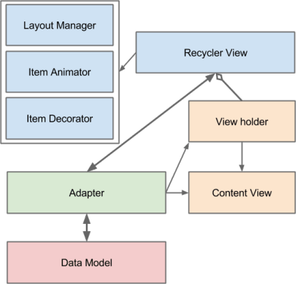
Списки
RecyclerView - Компонент списка, не является родственником ListView
Adapter - связывает данные с компонентом и отслеживает изменения
LayoutManager - специальный менеджер макетов используется для размещения своих дочерних элементов
ViewHolder - паттерн, объект кэширует ссылки на представления в файле макета элемента, чтобы поиски ресурсов не повторялись лишних раз

Slide 11
Пишем код

Slide 12
Оставьте отзыв!

Slide 13
Спасибо за внимание!
Червяков Алексей

